Slide 1
Preparatoria Universidad La Salle
1006
Equipo 20
1.- Alcaraz Álvarez Francisco Fabián
2.- Aguilar Chablé Rodolfo (Psicología)
3.- Elías Hernández Mariana (Contabilidad y Gestión Administrativa)
4.- Pineda García Yoshia (Inglés)
5.- Ramos Bohorques Concepción (Problemas Sociales, políticos y económicos de México)
6.- Rodríguez Hernández Jacobo (Literatura mexicana e iberoamericana)

Slide 2
Preparatoria Universidad La Salle
1006
Proyecto para el ciclo lectivo 2018-2019
Nombre del proyecto:
¿Podría la idiosincrasia mexicana motivar el desarrollo del país?
Preparatoria Universidad La Salle

Slide 3
Preparatoria Universidad La Salle
1006
Indice
1.- Producto 1 CAIAC conclusiones generales
2.- Fotografías de la sesión
3.- Fotografía del organizador gráfico

Slide 4
PRODUCTO 1 CAIAC
CONCLUSIONES GENERALES

Slide 5
PRODUCTO 1 CAIAC

Slide 6
PRODUCTO 1 CAIAC

Slide 7
EVIDENCIAS. FOTOGRAFÍAS DE LA SESIÓN

Slide 8
EVIDENCIAS. FOTOGRAFÍAS DE LA SESIÓN

Slide 9
EVIDENCIAS. FOTOGRAFÍAS DE LA SESIÓN

Slide 10
EVIDENCIAS. FOTOGRAFÍAS DE LA SESIÓN

Slide 11
EVIDENCIAS. FOTOGRAFÍAS DE LA SESIÓN

Slide 12
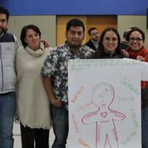
ORGANIZADOR GRÁFICO

Slide 13
2ª Reunión de trabajo
Equipo 20
Equipo 20
1.- Alcaraz Álvarez Francisco Fabián
2.- Aguilar Chablé Rodolfo (Psicología)
3.- Elías Hernández Mariana (Contabilidad y Gestión Administrativa)
4.- Pineda García Yoshia (Inglés)
5.- Ramos Bohorques Concepción (Problemas Sociales, políticos y económicos de México)
6.- Rodríguez Hernández Jacobo (Literatura mexicana e iberoamericana)

Slide 14
PRODUCTO 4

Slide 15
PRODUCTO 5

Slide 16
PRODUCTO 6 MESA DE EXPERTOS

Slide 17
PRODUCTO 6 MESA DE EXPERTOS

Slide 18
PRODUCTO 6 MESA DE EXPERTOS

Slide 19
PRODUCTO 6 MESA DE EXPERTOS

Slide 20
PRODUCTO 7 E.I.P RESUMEN

Slide 21
PRODUCTO 7 E.I.P RESUMEN

Slide 22
PRODUCTO 7 E.I.P RESUMEN

Slide 23
PRODUCTO 7 E.I.P RESUMEN

Slide 24
PRODUCTO 7 E.I.P RESUMEN

Slide 25
PRODUCTO 7 E.I.P RESUMEN

Slide 26
PRODUCTO 7 E.I.P RESUMEN

Slide 27
PRODUCTO 7 E.I.P RESUMEN

Slide 28
PRODUCTO 7 E.I.P RESUMEN

Slide 29
PRODUCTO 7 E.I.P RESUMEN

Slide 30
PRODUCTO 7 E.I.P RESUMEN

Slide 31
PRODUCTO 7 E.I.P RESUMEN

Slide 32
PRODUCTO 7 E.I.P RESUMEN

Slide 33
PRODUCTO 7 E.I.P RESUMEN

Slide 34
PRODUCTO 8 E.I.P PROYECTO

Slide 35
PRODUCTO 8 E.I.P PROYECTO

Slide 36
PRODUCTO 8 E.I.P PROYECTO

Slide 37
PRODUCTO 8 E.I.P PROYECTO

Slide 38
PRODUCTO 8 E.I.P PROYECTO

Slide 39
PRODUCTO 8 E.I.P PROYECTO

Slide 40
PRODUCTO 8 E.I.P PROYECTO

Slide 41
PRODUCTO 9 EVIDENCIAS

Slide 42
Preparatoria Universidad La Salle
1006
Equipo 20
1.- Aguilar Chablé Rodolfo (Psicología)
2.- Elías Hernández Mariana (Contabilidad y Gestión Administrativa)
3.- Pineda García Yoshia (Inglés)
4.- Ramos Bohorques Concepción (Problemas Sociales, políticos y económicos de México)
5.- Rodríguez Hernández Jacobo (Literatura mexicana e iberoamericana)

Slide 43
PRODUCTO 10
ORGANIZADORES GRÁFICOS EVALUACIÓN SUMATIVA

Slide 44
PRODUCTO 10
ORGANIZADORES GRÁFICOS EVALUACIÓN DIAGNÓSTICA

Slide 45
PRODUCTO 10
ORGANIZADORES GRÁFICOS EVALUACIÓN FORMATIVA

Slide 46
PRODUCTO 11
EVALUACIÓN FORMATOS

Slide 47
PRODUCTO 11
EVALUACIÓN FORMATOS

Slide 48
PRODUCTO 12
EVALUACIÓN FORMATOS

Slide 49
PRODUCTO 12
EVALUACIÓN FORMATOS

Slide 50
PRODUCTO 12
EVALUACIÓN FORMATOS

Slide 51
PRODUCTO 12
EVALUACIÓN FORMATOS

Slide 52
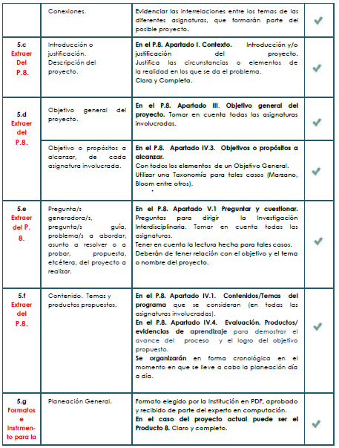
LISTA DE COTEJO
AUTOEVALUACIÓN DEL PORTAFOLIO VIRTUAL DE EVIDENCIAS

Slide 53
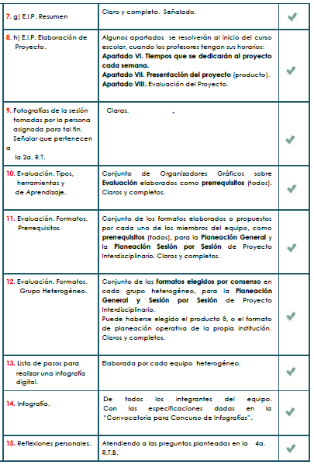

Slide 54
PRODUCTO 13

Slide 55
PRODUCTO 14

Slide 56
PRODUCTO 15. REFLEXIÓN PERSONAL
Trabajar en el proyecto interdisciplinario de Conexiones implicó dificultades diversas. Por ejemplo: no coincidíamos los profesores en los mismos tiempos de trabajo o no compartíamos un mismo espacio para discutir plenamente. Sin embargo, nos centraremos en las dificultades con mayor trascendencia e impacto.
La primer dificultad para realizar este proyecto fue el tratar de relacionar los contenidos con otras materias puesto que en nuestro que hacer cotidiana pensamos de manera individual y sectorizada al solo centrarnos en lo que nos atañe en cada asignatura. Otra dificultad radica en el diseño de la planeación la cual implica integrar todas las disciplinas, un tarea bastante compleja: lenguajes diversos, de múltiples naturalezas: Una vez que el proyecto estuvo definido, empezamos a trabajar en su desarrollo. Al platicar entre nosotros, muchos no conocíamos lo que el otro profesor nos quería decir; cas siempre se debía a cuestiones de tecnicismos o que, en definitiva, no teníamos idea de la otra temática. Esto lo resolvimos haciendo que cada uno de los profesores diera una pequeña cátedra de aquel tema que se involucraba con el proyecto. Por supuesto, esto implicó que nos viéramos en diversas ocasiones para tomar clase, sin embargo, siempre se contó con la mejor disposición.

Slide 57
PRODUCTO 15. REFLEXIÓN PERSONAL
Múltiples enfoques, un mismo objetivo: Al momento de redactar los objetivos de nuestro proyecto tuvimos que pensar en aglomerar todos los campos del conocimiento. Esto lo resolvimos atendiendo a los formatos enviados pro DGIRE, pues permitían paulatinamente ir decantando la información.
2. Todas estas dificultades se lograron resolver a través de la escucha al otro. Así, llegamos a la conclusión de que toda disciplina tiene un objetivo que comparte con otras al reconocer que estas tienen la intención de ayudar al ser humano a conocerse a si mismo, su entorno y la relación que tiene con este.
3. El resultado final se basará en la obtención de una conciencia multidisciplinaria que quedará plasmada en el trabajo integrador.
4. La escucha activa y la reflexión como procesos indispensables para la obtención del trabajo multidisciplinario son aspectos importantes para este proyecto.
5. La escucha activa y la reflexión sobre el otro ha sido fundamental para la realización de este proyecto, por tanto, esta técnica será importante implementarla en cualquiera de los ámbitos con los que se relacione nuestro qué hacer cotidiano, en la práctica docente.
Cada sesión de trabajo podrá verse enriquecida por el contacto natural con los temarios de otras disciplinas y esto permitirá a los alumnos poseer una visión panorámica de sus estudios y no fragmentada.

